Slide 1
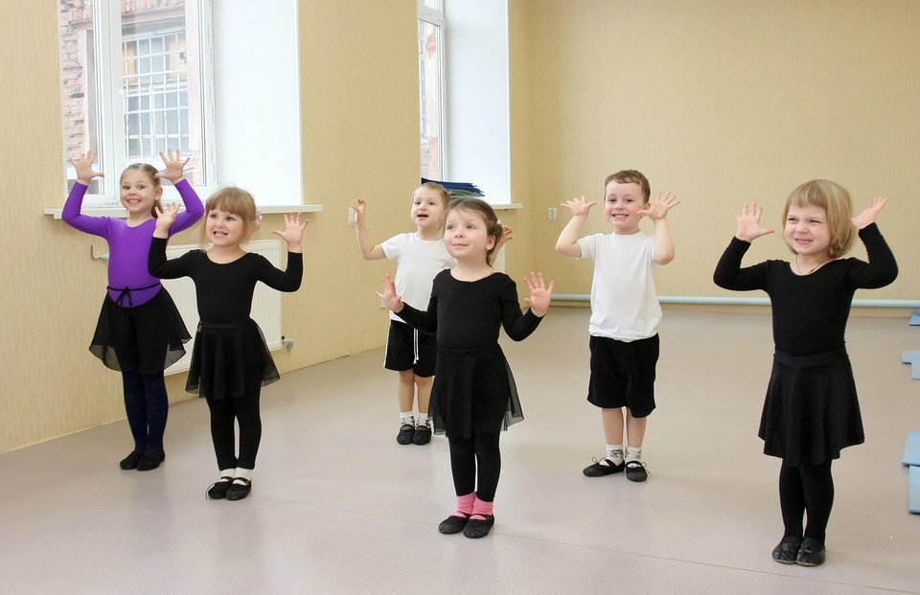
Картотека подвижных игр игровых танцев для детей дошкольного возраста
Хореограф Косинова М.А.

Slide 2
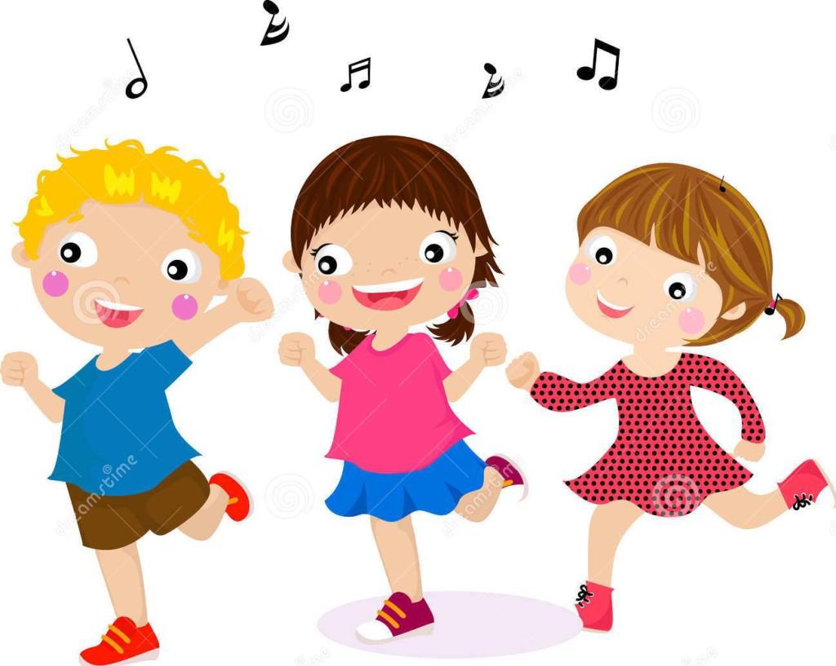
Все танцы этой категории предназначены для развития чувства ритма, элементарной координации движения рук и ног в игровой форме. Движения просты для исполнения детьми младшего дошкольного возраста.
Кроме того, как показывает практика, эти мини – танцы очень интересны так же детям старшего дошкольного возраста.

Slide 3
1.Танцевальная игра «Помогаем маме»
Под музыку исполняем движения, имитируя действия при стирке. Каждое движение повторяется на одну «восьмерку». Положение ног – в шестой позиции (ноги вместе), в течение танца не меняются. Вся работа руками и корпусом. Каждое новое движение начинается с правой стороны. Следим за правильной осанкой.
Начать можно словами: «Ну что, поможем маме! Постираем свои штанишки сами!» На начальном этапе каждое движение проговариваем («Стираем!», «Выжимаем!» и т. д.)
1 движ.- «стиральная доска» : руки сверху вниз от подмышки до вытянутого положения. Пальцы сжаты в кулачках. Корпус совершает небольшой поворот вправо- влево на каждые два счета к соответствующей ноге. Выполняем по два движения вниз на каждую ногу.
2 движ. - «выжимаем» : работа корпуса- та же, но теперь по два движения, имитируя выжимание белья. Руки на уровне грудной клетки.
3 движ.- «встряхиваем»: работа корпуса та же. Руки полусогнуты и подняты вверх, затем выполняем резкое движение руками вниз, как бы встряхивая простынь. По два движения в каждую сторону.
4 движ.- «мы устали»: работа корпуса та же. Поочередно правой и левой руками проводим по лбу, как бы вытирая пот. На два счета каждое движение.

Slide 4
Под музыку исполняем движения, имитирующие действия с инструментами.
Каждое движение повторяется одну «восьмерку». Положение ног- на ширине плеч, в течение танца не меняется. Вся работа руками и корпусом. Каждое новое движение начинается с правой стороны. Следим за правильной осанкой.
1движ.-«пилим»: двумя руками «держим пилу». Корпус совершает небольшой поворот вправо влево на каждые два счета. Руки возле талии. Выполняем по два движения «от себя» в каждую сторону, начиная вправо. Считаем восьмерки. 1-2 вправо, 3-4 влево, 5-6 вправо, 7-8 влево.
2 движ.- «молоток»: стучим кулачком о кулачок.
3 движ. – «моем окна» : поочередно правой и левой рукой совершаем два круговых движения. Вторая рука на поясе.
4 движ.- «мы устали»: Поочередно правой и левой руками проводим по лбу, как бы вытирая пот. На два счета каждое движение.
2.Танцевальная игра «Строим дом!»

Slide 5
Исходное положение – ноги расставлены в стороны ( чуть шире плеч, руки согнуты в локтях, находятся на уровне грудной клетки, кисти в кулачке).
1 движ.- счет -1-2- присаживаемся, сгибая колени, корпус наклоняется вперед, голова опускается вниз, два раза ударяем кулачками по бедрам (немного выше колена); счет 3-4- возвращаемся в исх. Положение и два раза хлопаем в ладоши над головой. Счет 5-6-7-8- повторяем все движения с самого начала.
2 движ.- «барабаны»: -1-и-2 весом переходим на правую ногу, корпус немного повернут вправо, руки на уровне талии, согнуты в локтях, локти сильно разведены в стороны, ладони направлены вниз, кистями рук поочередно совершаем три движения, имитируя игру на там – таме.
Счеты -3и -4- то же в левую сторону. Счеты -5-и-6-7-и-8- повторяем движения.
3 движ.- «наблюдаем»: вес переходит на правую ногу, левую руку подносим к «Козырьку». Счеты -1-2-3-4- выполняя пружинку в коленях, переносим вес на левую ногу. Счеты -5-6-7-8- то же слева направо.
4 движ.- вес переходит на правую ногу, руки поднимаются и сгибаются под прямым углом.
Ладони направлены вниз. Счет -1-2- два резких движения руками «к себе». 3-4- то же с весом на левой ноге. 5-6-7-8- повторяем первую четверку.
3.Танцевальная игра «Папуасы»
Танец для детей 5-6 лет

Slide 6
4.Игра «Если весело живётся, делай так»
Количество игроков: любое.
Ведущий поёт и показывает, что нужно делать, а игроки повторяют. Движения могут быть любые.
Если весело живётся, делай так (показывает первое движение).
Если весело живётся, делай так (показывает второе движение).
Если весело живётся, пусть нам солнце улыбнётся.
Если весело живётся, делай так (показывает третье движение).
Затем водящий меняется. Водящим может быть кто-нибудь из детей.

Slide 7
Спасибо за внимание!!!

